Slide 1

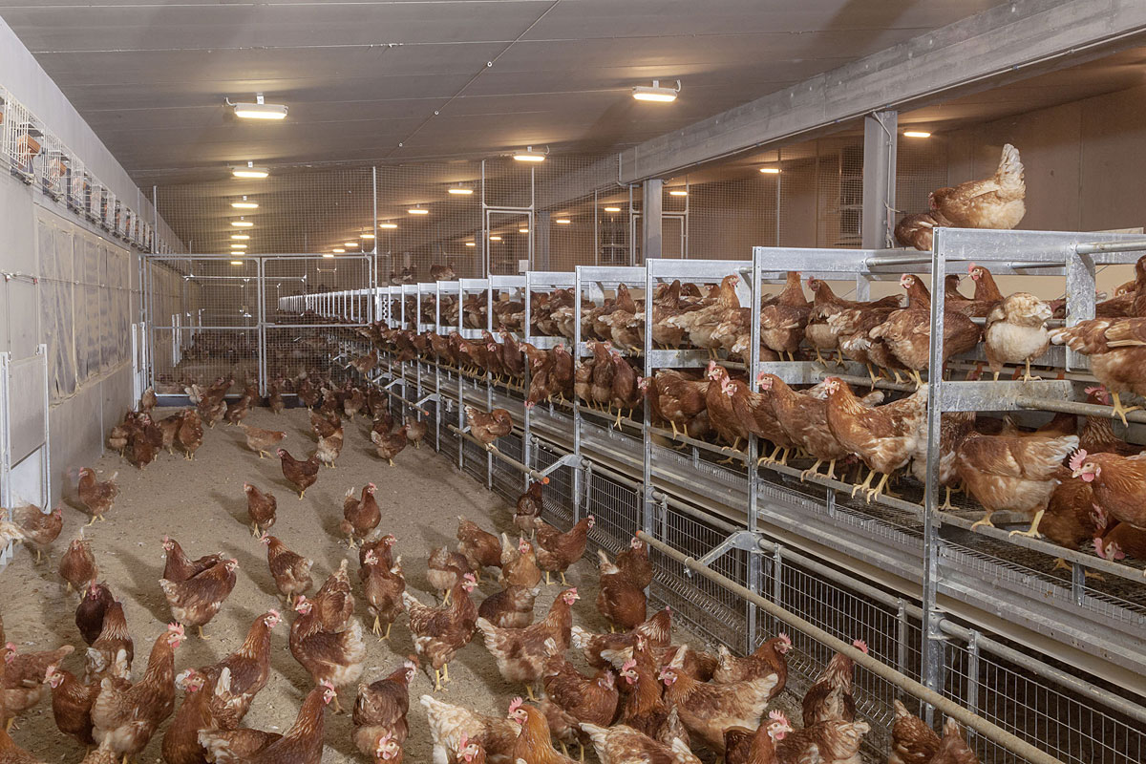
Poulailler d’élevage
1
SIN:
Ralph Ajavon; Jérémy Carpentier; Hugo Prevost;
EE:
Alexandre Geoffroy
Romain Marchand
Terminale STI2D3
M. Couléon

Slide 2
2
Sommaire
  Présentation générale du projet
  Développement Durable
  Problématiques
  - Tâche Personnelle
  Choix composants
  Chaîne d’information/ Chaîne d’énergie
  Logigramme/ Programme
  Tests/Essais
  Problèmes
  Conclusion

Slide 3
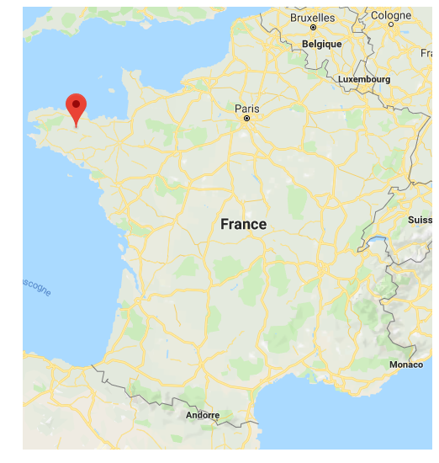
Présentation générale du projet
3
Saint Ygeaux
Qui ? Anne-Marie Sergent
Quoi ? Poulailler d’élevage de 3000 poules
Où ? Saint Ygeau (Côtes d’Armor)

Slide 4
Développement Durable
4
Social : Sensibiliser les jeunes à l’impact humain sur la terre, consommation responsable, gain de temps pour le producteur.
Environnemental : Meilleurs conditions d’élevages ainsi que labels ( Énergie et Sanitaire )
Économique : Charges réduites, ressources renouvelables.

Slide 5
5
Problématiques
Générale: Assurer la ventilation et l’éclairage automatisés d’un poulailler d’élevage, afin d’optimiser le développement de ses occupants.
Jérémy: Acquérir et transmettre les grandeurs physiques (températures et hygrométrie) et stocker ces informations à des fins de suivi sanitaire.
Hugo: Acquérir et transmettre le taux de CO2 et afficher des grandeurs (température, hygrométrie) à l’entrée du poulailler

Slide 6
Problématique personnelle
6
Personnelle: Acquisition du niveau de luminosité et prévenir l’éleveur d’un défaut de luminosité dans le poulailler.

Slide 7
Contraintes
7
Grandeurs Physiques :
Éclairage: 40 lux et 300 lux durant les nettoyages
Précision des mesures :
Éclairage : + ou – 1 lux
Budget : 200€

Slide 8
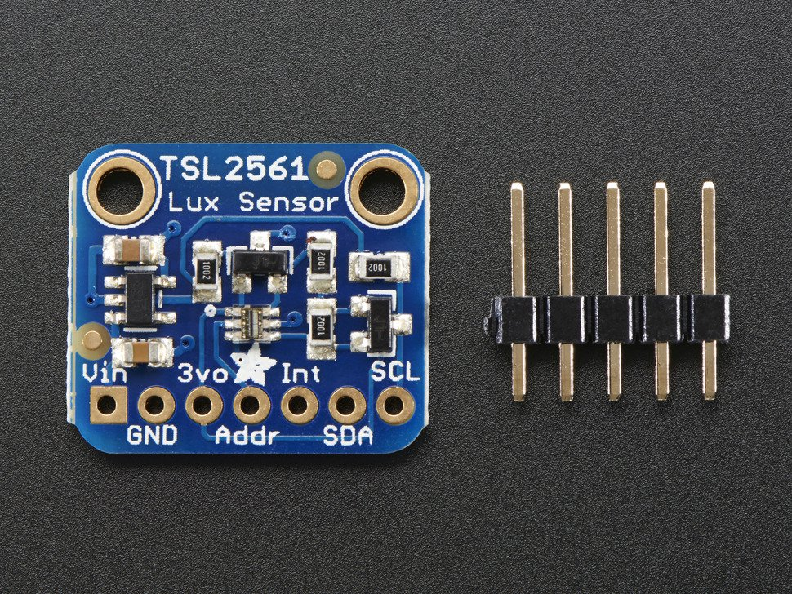
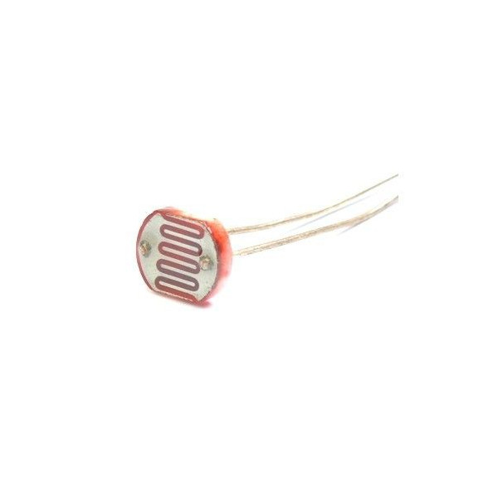
Conception préliminaire
8
Capteur de luminosité TSL2561
Prix: 5.20 €
Caractéristiques:
Plage de températures: -30°C à 80°C
Plage de luminosité: 0.1 à 40000 lux
Plage de voltage: 2.7–3.6 V
Interface: I2C
Photorésistance
Prix: 2.20 €
Caractéristiques:
Plage de température: -60°C à 75°C

Slide 9
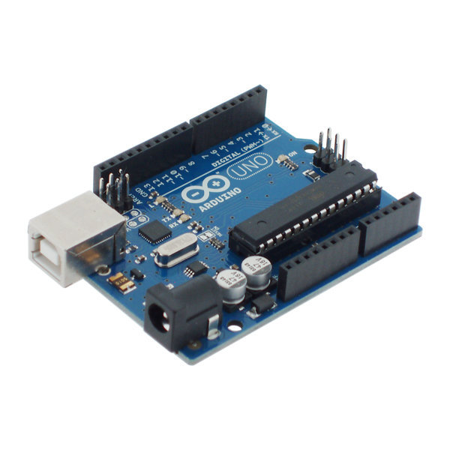
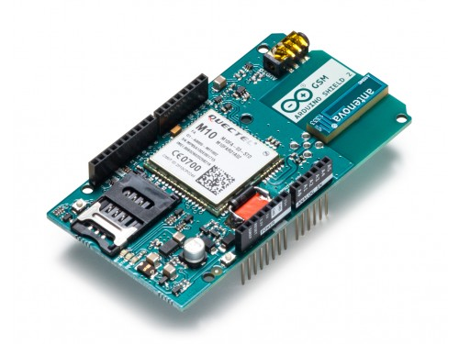
Matériels Utilisés
Capteur de luminosité Adafruit TSL2561
Prix: 5.20 €
Carte Arduino Genuino Uno
Prix: 19,50 €
Shield GSM Pour
Arduino

Slide 10
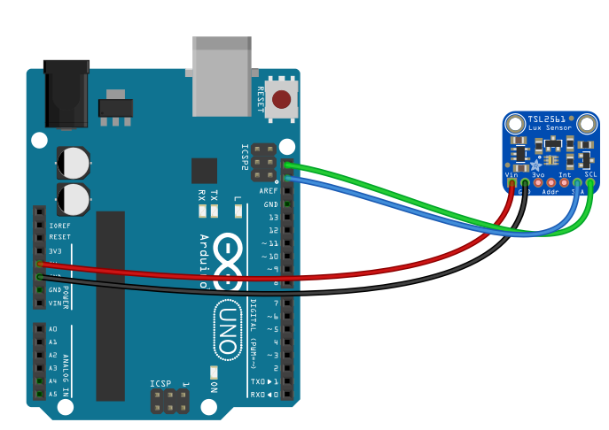
9
Tests/Essais

Slide 11
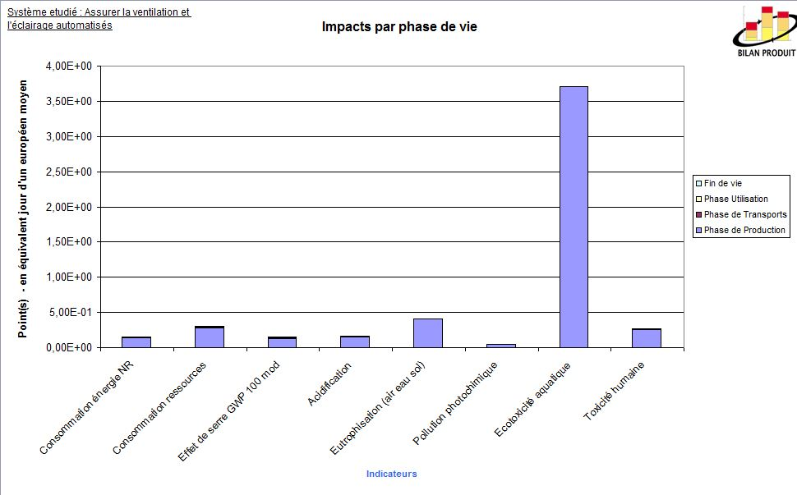
ACV
10

Slide 12
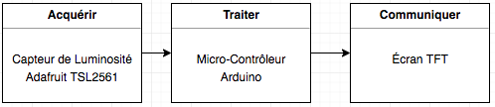
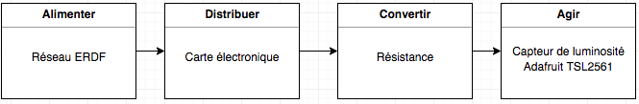
11
Chaîne d’information/d’énergie
Chaîne d’information :
Chaîne d’énergie :

Slide 13
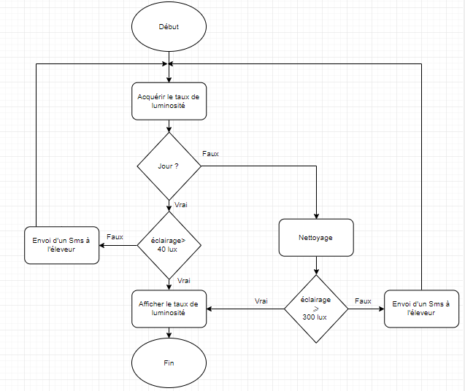
12
Logigramme/Programme
Librairies importés pour utiliser le programme dans l’Arduino
-Adafruit_TSL2561 library
-Adafruit_Sensor

Slide 14
// Include the GSM library
#include <GSM.h>
#define PINNUMBER "264843"
// initialize the library instance
GSM gsmAccess;
GSM_SMS sms;
// Definition des broches du capteur
int "GND"
int "ADDR"
int "SCL"
int "SDA"
int "VCC"
void setup() {
// initialize serial communications and wait for port to open:
pinMode(GND, INPUT);
pinMode(ADDR, INPUT);
pinMode(SCL, INPUT);
pinMode(SDA, INPUT);
pinMode(VCC,INPUT);
Serial.begin(9600);
while (!Serial) {
; // wait for serial port to connect. Needed for native USB port only
}
Serial.println("SMS Messages Sender");
// connection state
boolean notConnected = true;

Slide 15
// Start GSM shield
// If your SIM has PIN, pass it as a parameter of begin() in quotes
while (notConnected) {
if (gsmAccess.begin(PINNUMBER) == GSM_READY) {
notConnected = false;
} else {
Serial.println("Not connected");
delay(1000);
}
}
Serial.println("GSM initialized");
}
void loop(void)
{
/* Get a new sensor event */
sensors_event_t event;
tsl.getEvent(&event);
/* Display the results (light is measured in lux) */
if (event.light)
{
Serial.print("sensor.reading = ")
Serial.print(event.light); Serial.println(" lux");
}
else
{
/* If event.light = 0 lux the sensor is probably saturated
and no reliable data could be generated! */
Serial.println("Sensor overload");
if (sensorValue <= 50) }
}
delay(250);
}
// sms text
Serial.print("Now, enter SMS content: ");
char txtMsg[200];
readSerial(txtMsg);
Serial.println("SENDING");
Serial.println();
Serial.println("Message:");
Serial.println(txtMsg);
// send the message
Serial.println("Le message va etre envoyé");
sms.beginSMS("0769621300");
sms.print("Alerte, Problème de luminosité dans le poulailler");
sms.endSMS();
Serial.println("\nCOMPLETE!\n");
}
/*
Read input serial
*/
int readSerial(char result[]) {
int i = 0;
while (1) {
while (Serial.available() > 0) {
char inChar = Serial.read();
if (inChar == '\n') {
result[i] = '\0';
Serial.flush();
return 0;
}
if (inChar != '\r') {
result[i] = inChar;
i++;
}

Slide 16
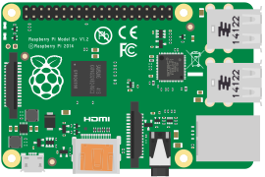
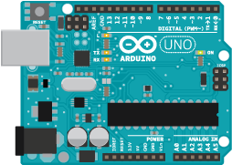
15
Problèmes
Passage d’une carte Raspberry PI3 à une carte Arduino Genuino Uno
Raisons : -Facilité le développement (gestion de 2bus I2C sur 1pin avec Raspberry),
-Facilité d'utilisation (plug and play: Ethernet, microSD, TFT LCD),

Slide 17
16
Conclusion

